Slide 1
UML基础Ⅲ：综合应用和问题解答
G07

Slide 2
目录
CONTENTS
01.
UML图的应用
02.
提问环节
03.
小组分工与评分

Slide 3
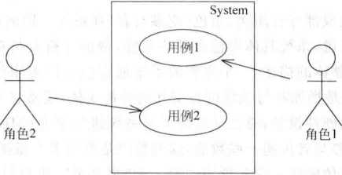
用例图
用例图(UseCaseDiagram)是显示一组用例、参与者以及它们之间关系的一种图

Slide 4
用例图
用例图主要作用
(1)用来描述将要开发系统的功能需求和系统的使用场景
(2)作为设计和开发过程的基础，促进各阶段开发工作的进展
(3)用于验证与确认系统需求

Slide 5
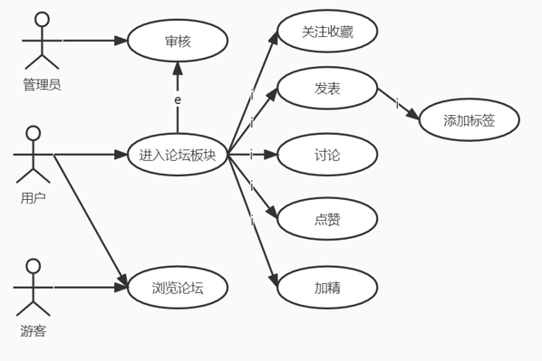
用例图1

Slide 6
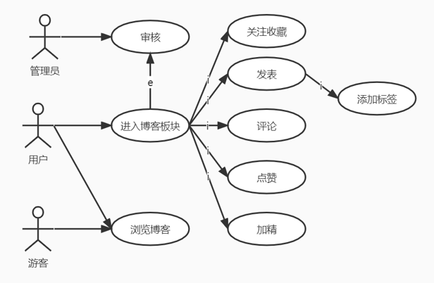
用例图2
用例图2

Slide 7
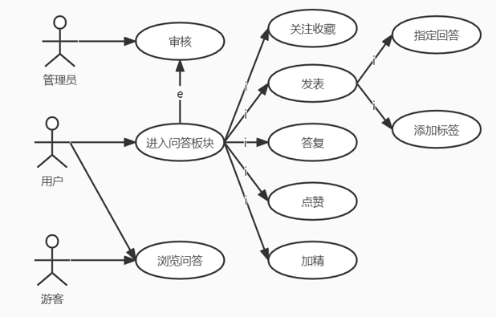
用例图3

Slide 8
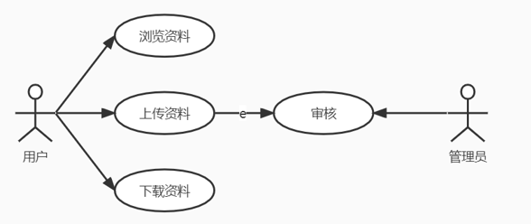
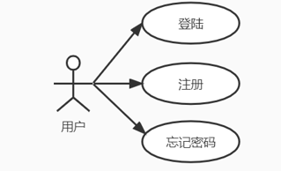
用例图4

Slide 9
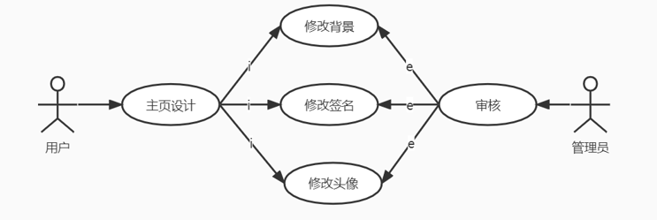
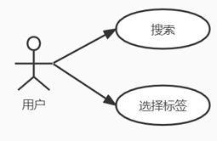
用例图5

Slide 10
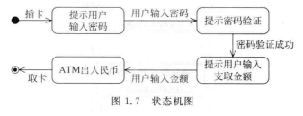
状态机图
描述一个实体基于事件反应的动态行为，显示了该实体是如何根据当前所处的状态对不同的事件做出反应的，如图1.7所示

Slide 11
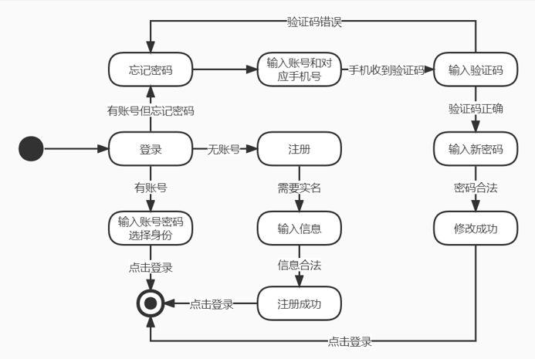
状态机图1

Slide 12
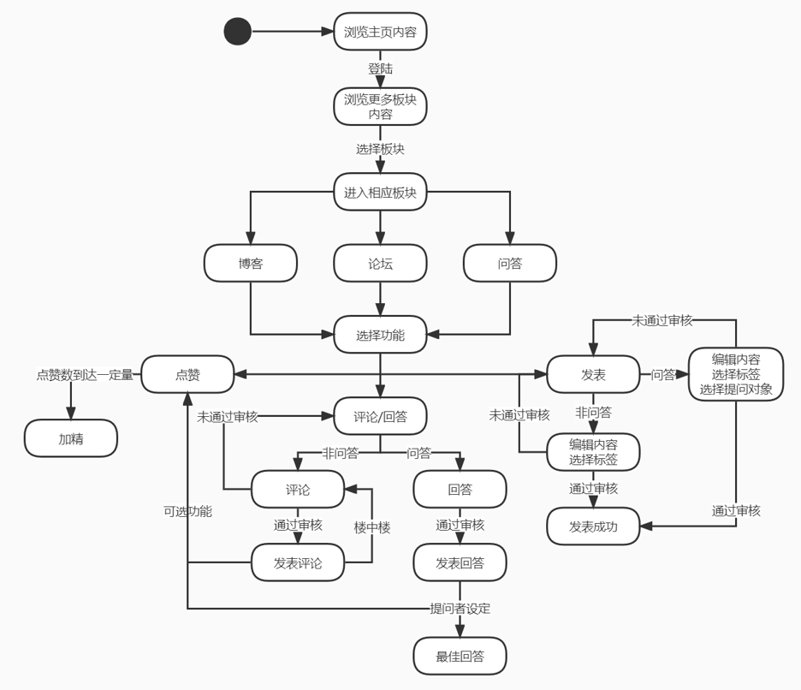
状态机图2

Slide 13
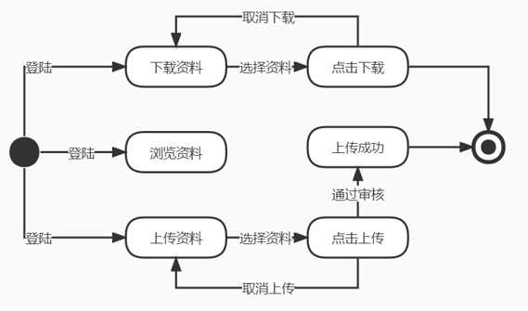
状态机图3

Slide 14
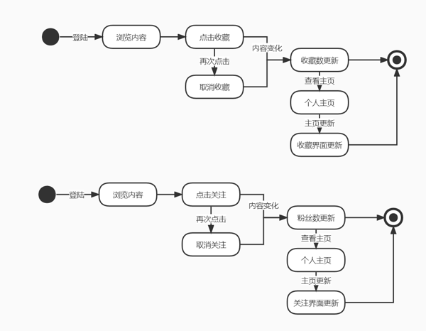
状态机图4

Slide 15
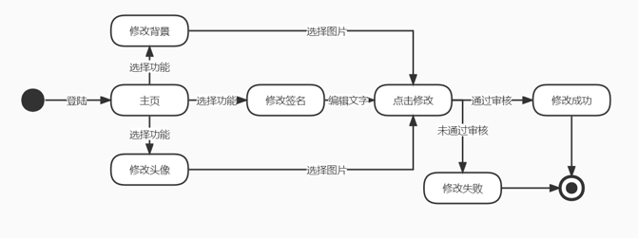
状态机图5

Slide 16
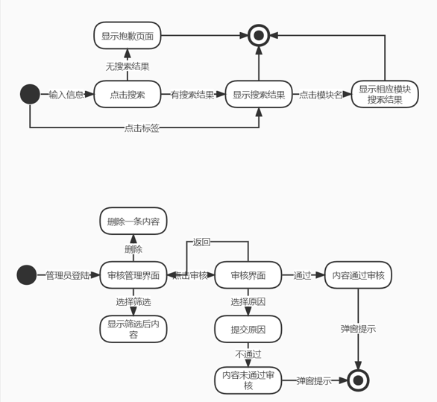
状态机图6

Slide 17
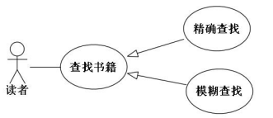
Q1: 下图是什么图
A.类图 B.用例图 C.活动图 D.状态图

Slide 18
Q1: 下图是什么图
A.类图 B.用例图 C.活动图 D.状态图
用例图(UseCaseDiagram)是显示一组用例、参与者以及它们之间关系的一种图

Slide 19
Q2: 顺序图由类角色，生命线，活动条和（ ）组成
A.关系 B.消息 C.用例 D.实体

Slide 20
Q2: 顺序图由类角色，生命线，活动条和（ ）组成
A.关系 B.消息 C.用例 D.实体

Slide 21
Q3: 用例图主要包含用例及发起用例的（ ）
A.参与者 B.用户 C.系统 D.类

Slide 22
Q3: 用例图主要包含用例及发起用例的（ ）
A.参与者 B.用户 C.系统 D.类

Slide 23
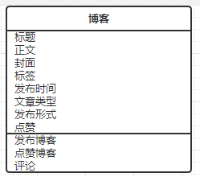
类图
类是对一组具有相同属性、操作、关系和语义的对象的抽象。主要包括名称部分(Name)、属性部分(Attribute)和操作部分(Operation)。在UML中类用一个矩形框表示，它包含三个区域，最上面是类名、中间是类的属性、最下面是类的方法，如图所示。

Slide 24
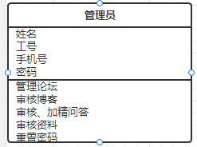
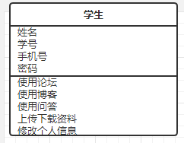
类图

Slide 25
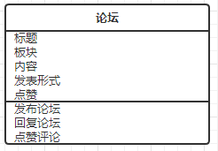
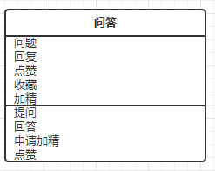
类图

Slide 26
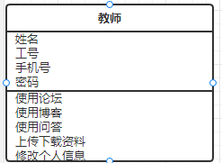
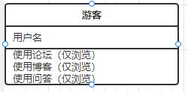
类图

Slide 27
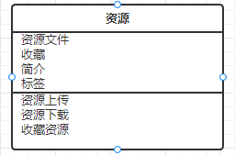
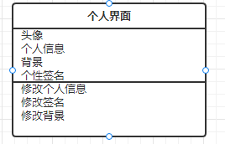
类图

Slide 28
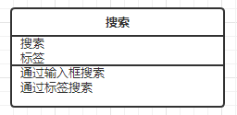
类图

Slide 29
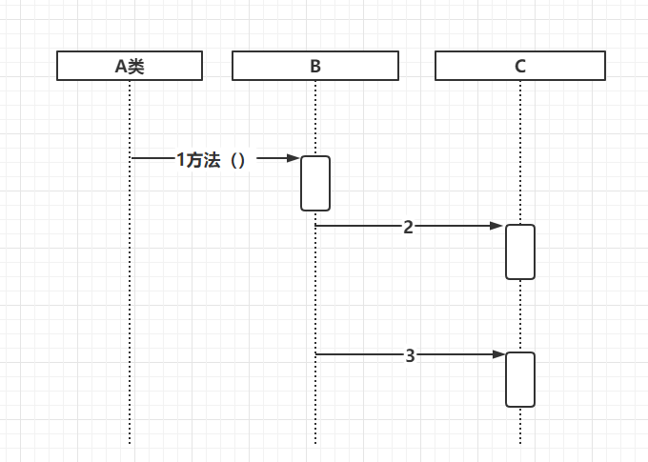
顺序图定义：
顺序图
顺序图(Sequence Diagram)是强调消息时间顺序的交互图,它描述了对象之间传送消息的时间顺序,用于表示用例中的行为顺序。
顺序图将交互关系表示为一个二维图。横向轴代表了在协作中各独立对象的类元角色。纵向轴是时间轴,时间沿竖线向下延伸。

Slide 30
顺序图用途
顺序图
顺序图主要用于按照交互发生的一系列顺序，显示对象之间的这些交互。除记录组织的当前事件外，一个业务级的顺序图能被当作一个需求文件使用,为实现一个未来系统传递需求。在项目的需求阶段,分析师能通过提供一个更加正式层次的表达,把用例带入下一层次。
顺序图的主要用途之一,是把用例表达的需求,转化为进一步、更加正式层次的精细表达。用例常常被细化为一个或者更多的顺序图。顺序图还能用来记录一个存在系统(称它为“遗产”)的对象现在如何交互。当把这个系统移交给另一个人或组织时,这个文档很有用。

Slide 31
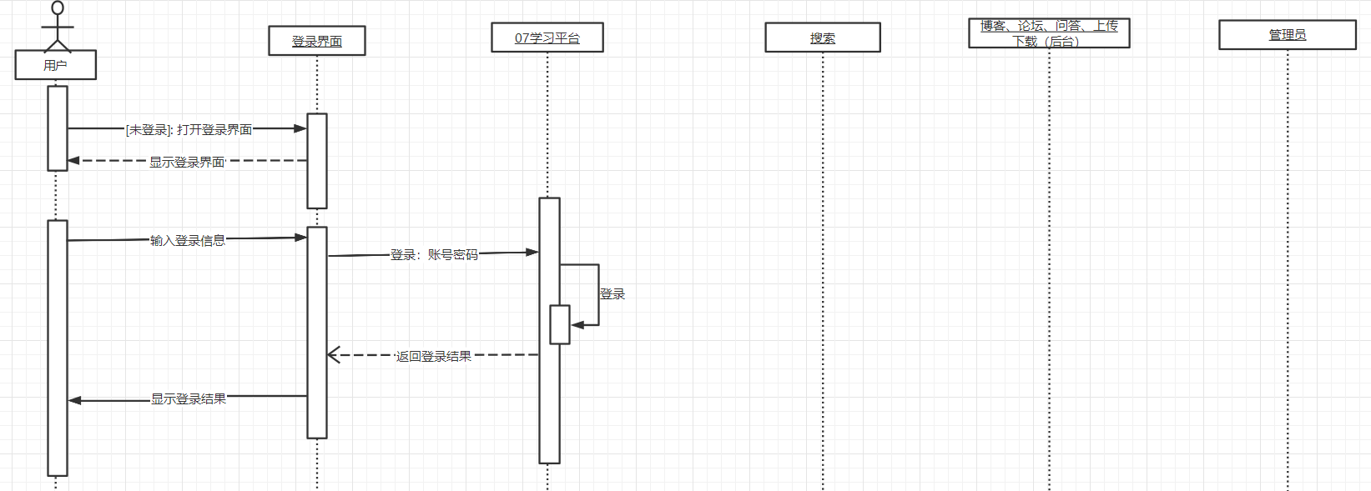
顺序图

Slide 32
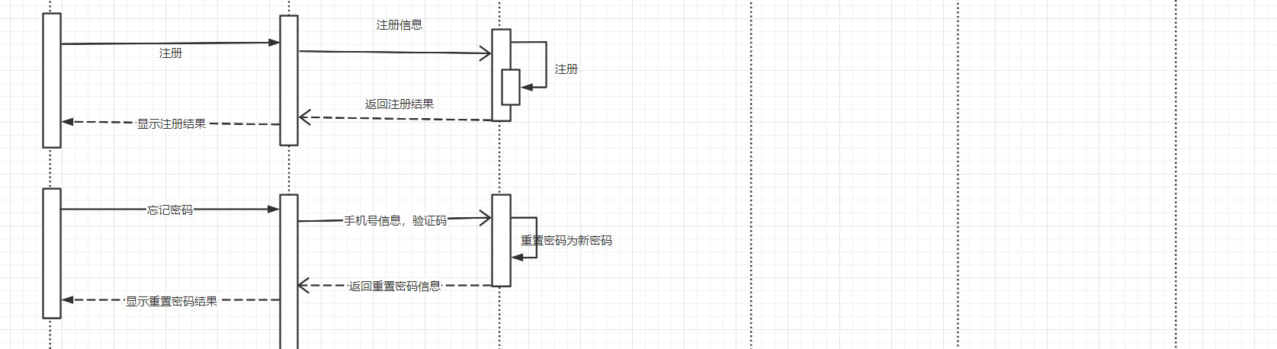
顺序图

Slide 33
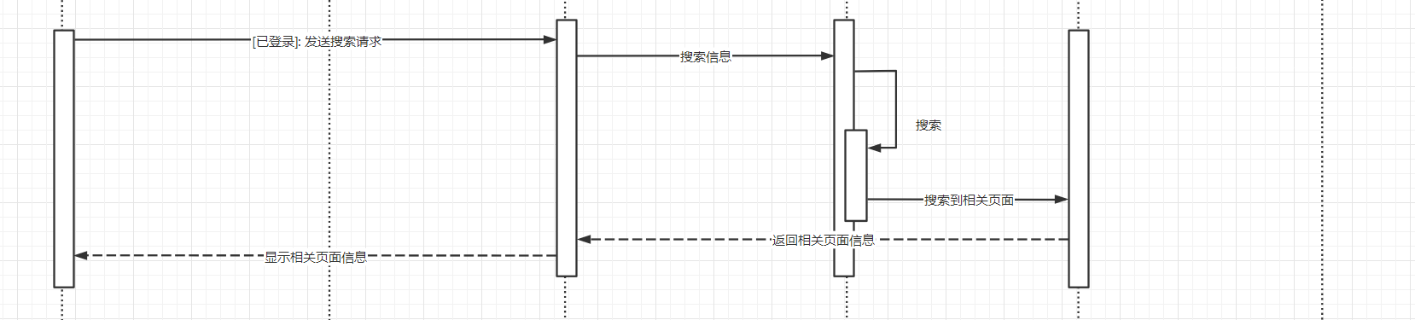
顺序图

Slide 34
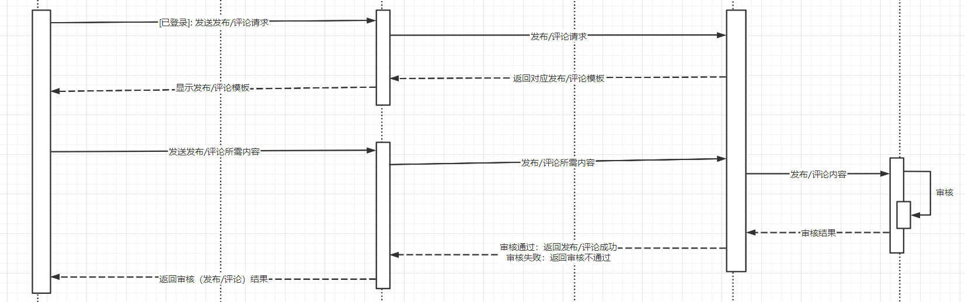
顺序图

Slide 35
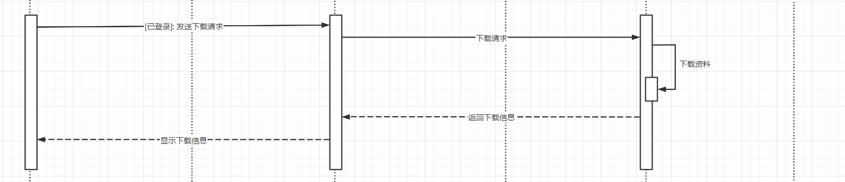
顺序图

Slide 36
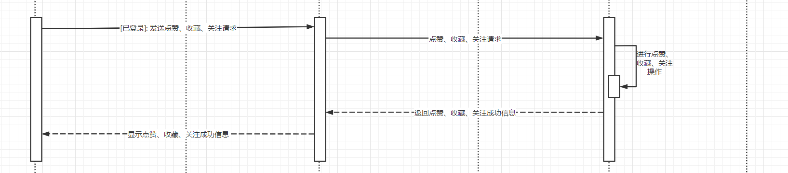
顺序图

Slide 37
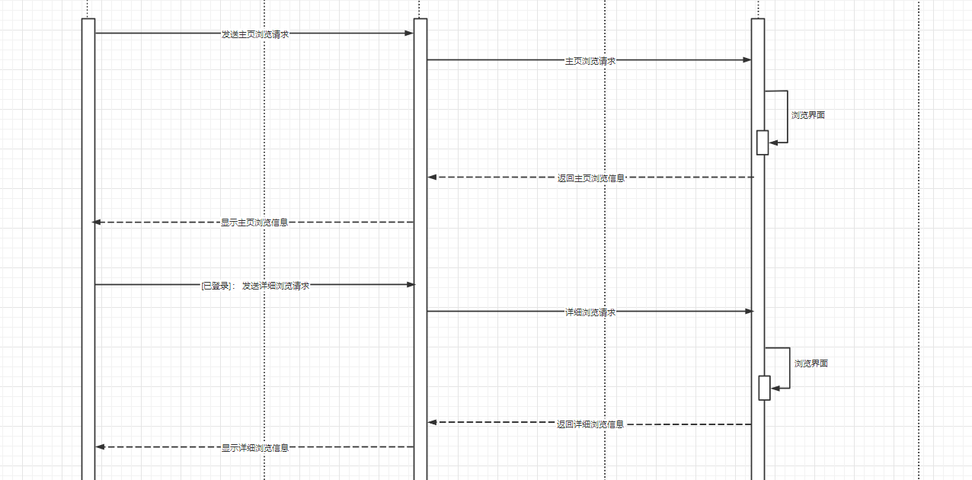
顺序图

Slide 38
顺序图
Q4: 顺序图反映对象之间发送消息的时间顺序，它与（ ）是同构的。
A.用例图 B.状态图 C.协作图 D.类图

Slide 39
顺序图
Q4: 顺序图反映对象之间发送消息的时间顺序，它与（ ）是同构的。
A.用例图 B.状态图 C.协作图 D.类图

Slide 40
顺序图
Q5:（ ）定义了系统的功能需求，它是从系统的外部看系统功能，并不描述系统内部对功能的具体实现。
A.用例图 B.类图 C.活动图 D.状态图

Slide 41
顺序图
Q5:（ ）定义了系统的功能需求，它是从系统的外部看系统功能，并不描述系统内部对功能的具体实现。
A.用例图 B.类图 C.活动图 D.状态图

Slide 42
小组分工
序号 | 问题 | 责任人 | 落实时间
1 | 项目文件修订 | 徐过 | 5.15
2 | 会议纪要 | 余浩凯 | 5.12
3 | 甘特图完善加更新 | 许罗阳宁 | 5.12
4 | GitHub维护 | 徐过 | 5.15
5 | 翻转课堂ppt | 邵云飞 徐晟 | 5.13-5.15 5.13-5.15
6 | Uml图更新完善（数据流图） | 邵云飞 | 5.12
7 | Uml图更新完善（e-r图） | 余浩凯 | 5.12-5.13
8 | Uml图更新完善（对话框图） | 许罗阳宁 | 5.13-5.14
9 | Uml图更新完善（顺序图） | 徐晟 | 5.12
10 | 软件测试计划修订 | 余浩凯 | 5.13
11 | 原型最后整改（问答） | 邵云飞 | 5.12
12 | 原型最后整改（论坛）（楼中楼） | 余浩凯 | 5.15
13 | 原型最后整改（主页） | 许罗阳宁 | 5.15
14 | 原型最后整改（博客） | 徐晟 | 5.12
15 | 教师需求确认 | 许罗阳宁 | 5.15
姓名 | 得分 | 不足
徐过 | 80.3
许罗阳宁 | 76
徐晟 | 77
余浩凯 | 75
邵云飞 | 78

Slide 43
参考文献
[1]杨弘平.UML2 基础、建模与设计教程[M].北京:清华大学出版社-2015-ISBN 978-7-302-40449-1
P51-161
[2]https://www.docin.com/p-2502479128.html 2022/5/15

Slide 44
THANKS!
G07

